Slide 1
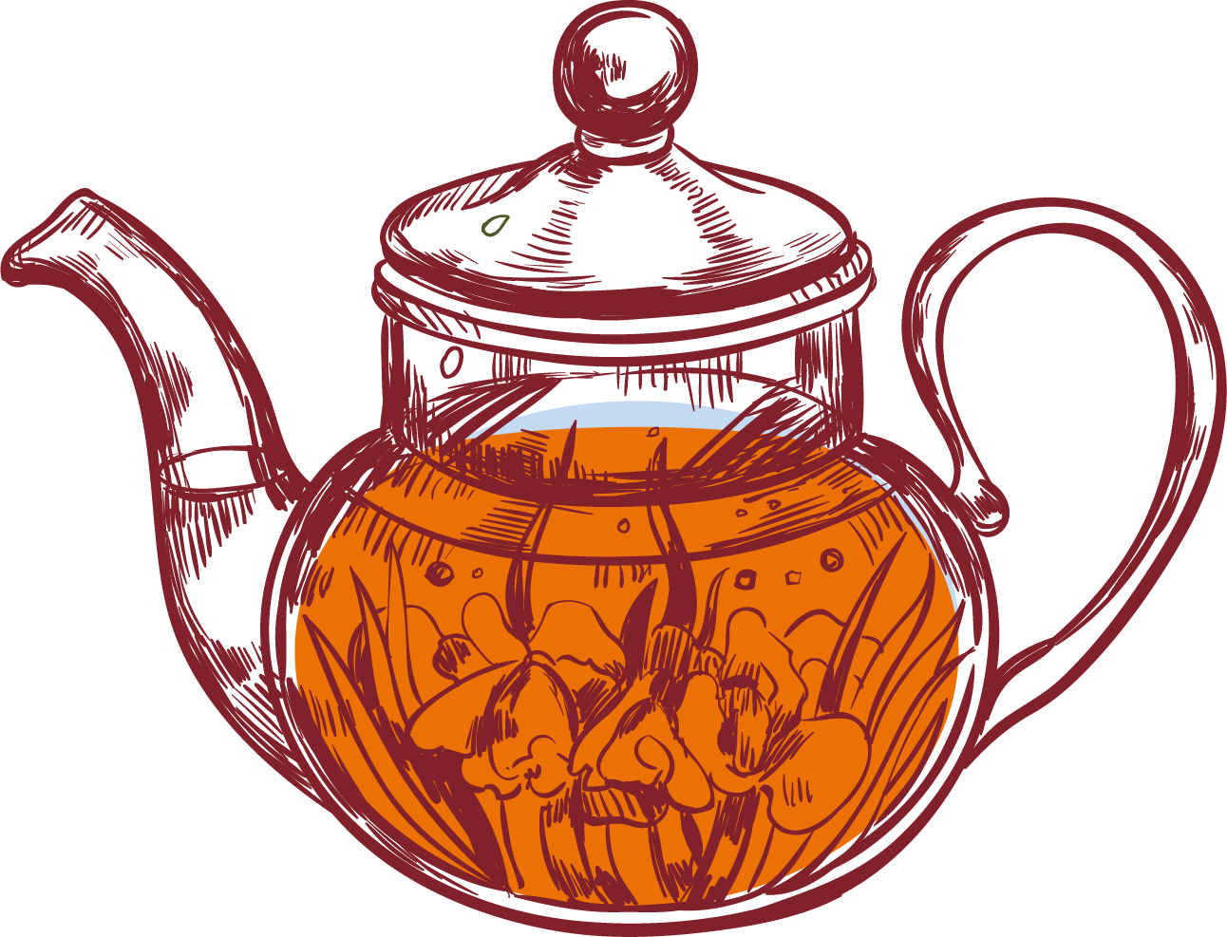
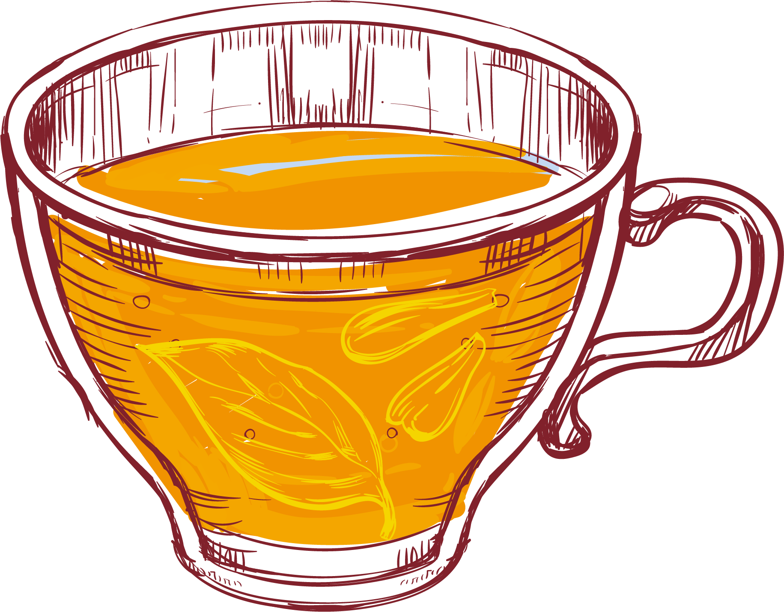
DA HONG PAO
Napravile: Mihaela Brđanin, Jelena Busić, Vanessa Tišljarec
-4.c-

Slide 2
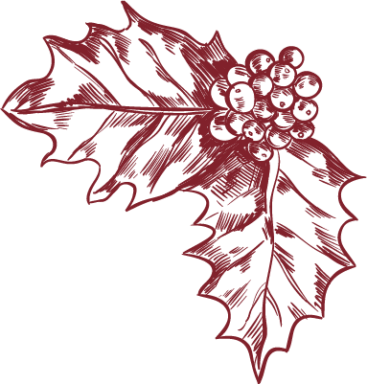
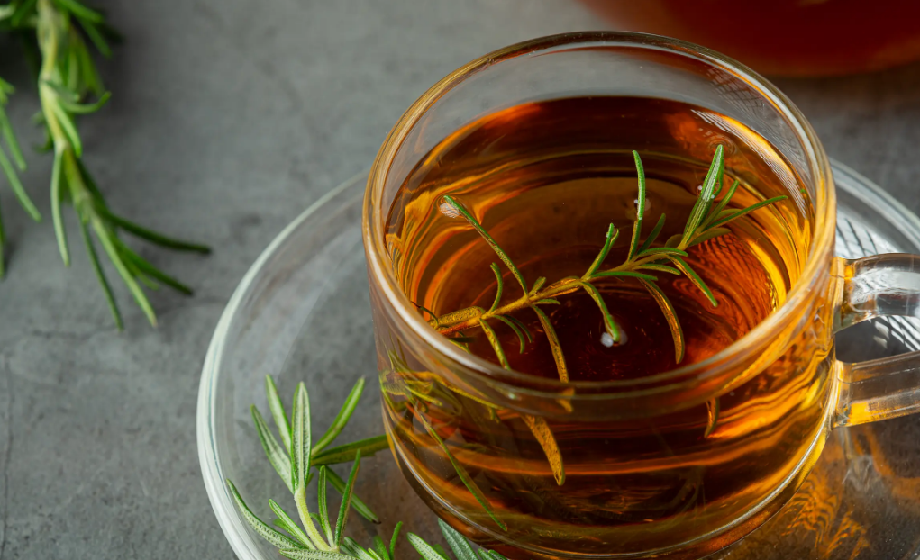
OPĆENITO:
Cijena 1 grama ovog čaja iznosi 1300 eura
Šalica istog košta 9000 eura
Najpoznatiji kineski čaj poznat još kao ¨CAREVA MING¨
Raste u Fujianu na planini Wu Yi
Smatra se lijekom za sve uključujući patnje duše

Slide 3
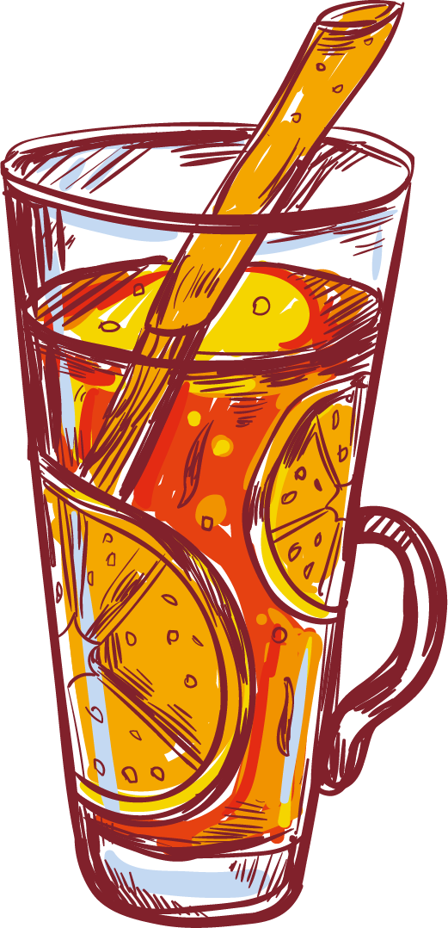
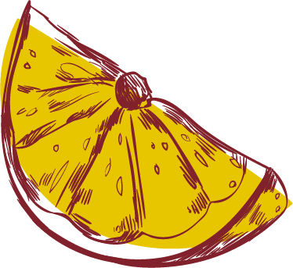
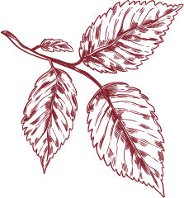
LEGENDA
Prema legendi, tokom dinastije Ming, jedna kraljica je oboljela i tražila lijek. Neki monasi ponudili su joj ovaj čaj, koji je bio uzgajan u blizini njihovog samostana. Nakon što je kraljica popila taj čaj i ozdravila, odlučila je nagraditi monhe. Poslala je crvene plašteve da ih odijenu, a čaj je postao poznat kao: ¨Da Hong Pao¨, odnosno ¨VELIKI CRVENI PLAŠT¨

Slide 4
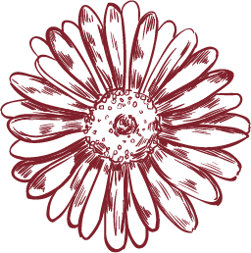
LJEKOVITA SVOJSTVA:
01
02
03
ANTIOKSIDATIVNA
ZAŠTITA STANICA
POBOLJŠANJE KOŽI
Bori se protiv nastalih infektivnih tvari u organizmu, smanjuje rizik od srčanih bolesti, snižavanje kolesterola
Smanjuje rizik od kroničnih bolesti i podržava imunološki sustav. Pomaže u kontroli glukoze u krvi
Smanjuje upale i poboljšava zadržavanje vlage koja omogućuje hidrataciju kože što pridonosi borbi protiv preranog starenja

Slide 5
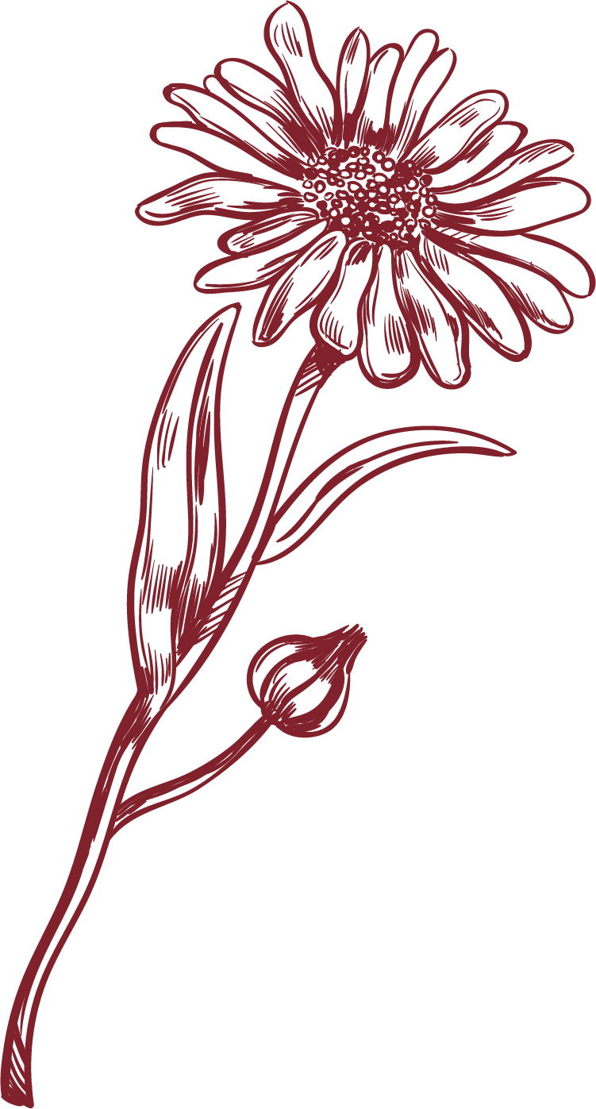
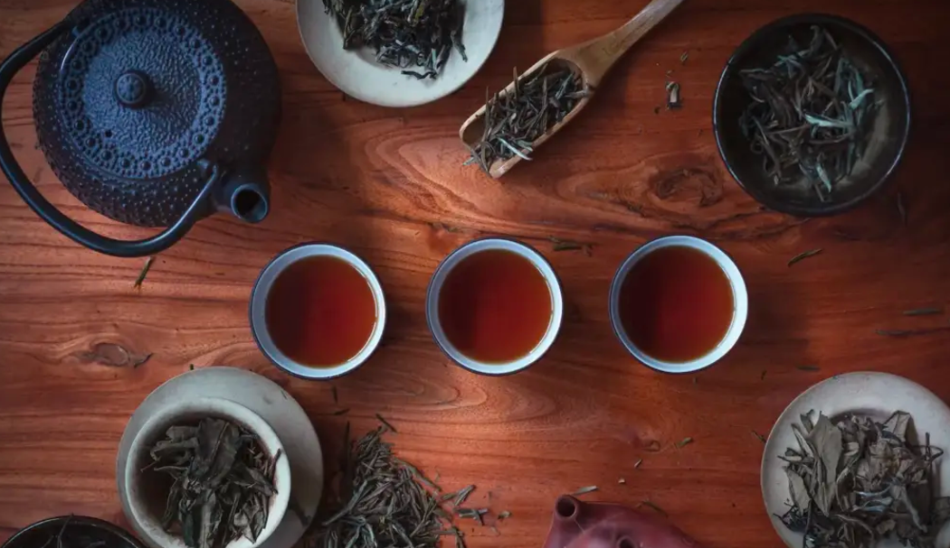
PRIPREMA ČAJA:
01
Priprema čajnika:
Koristiti mali glineni čajnik (gaiwan), isprati čajnik toplom vodom kako bi se zagrijao
02
Način priprave:
Dodati oko 5 grama listova čaja na svakih 150ml vode
Listove preliti kipućom vodom i ostaviti da odstoje 20-30 sekundi(kratki period infuzije pruža razvijanje okusa bez da postanu previše intezivni)

Slide 6
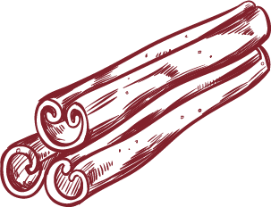
KARAKTERISTIKE:
SIMFONIJA OKUSA
Pijuckanjem tog čaja doživite simfoniju okusa. Ostaje sladak i blag osjećaj na vašem nepcu
KOMBINACIJA ELEMENATA AROMA
Osjeti se kombinacija drvenih i voćnih elemenata
MIRIS ORHIDEJE
Kuhanjem čaja osjeti se miris orhideje u zraku.

Slide 7
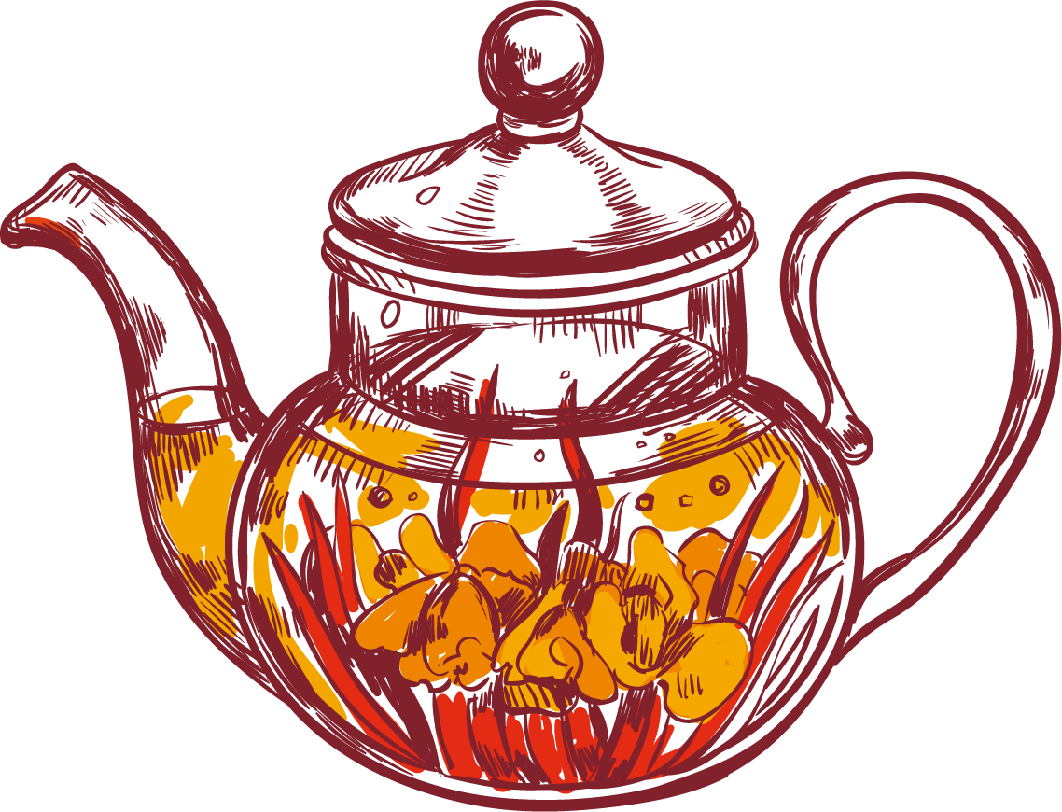
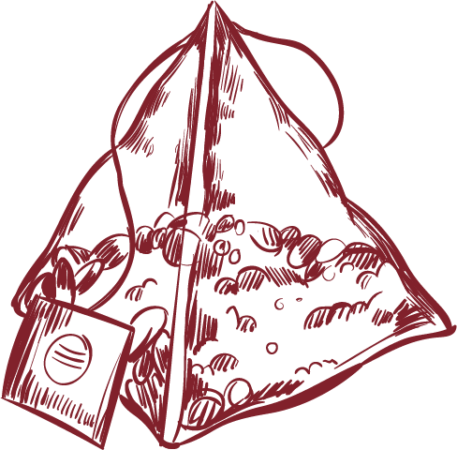
ZBOG ČEGA JE SKUP?
01
Uzgajanje u specifičnim uvijetima
Berba je vrlo zahtjeva
Dublji okus i kompleksniji profil

Slide 8
02
Kako se razlikuje od drugih čajeva:
Po bogatijem i složenijem okusu
Dimljen, slatkast s notama voća i cvijeća
Dugotrajan okus u ustima

Slide 9
LITERATURA;
DA HONG PAO Ovo je najskuplji čaj na svijetu. Šalica košta 9000 dolara
Vodič kroz vrste čajeva
Najskuplji čaj na svijetu pije se u Kini i skuplji je od zlata

